Slide 1


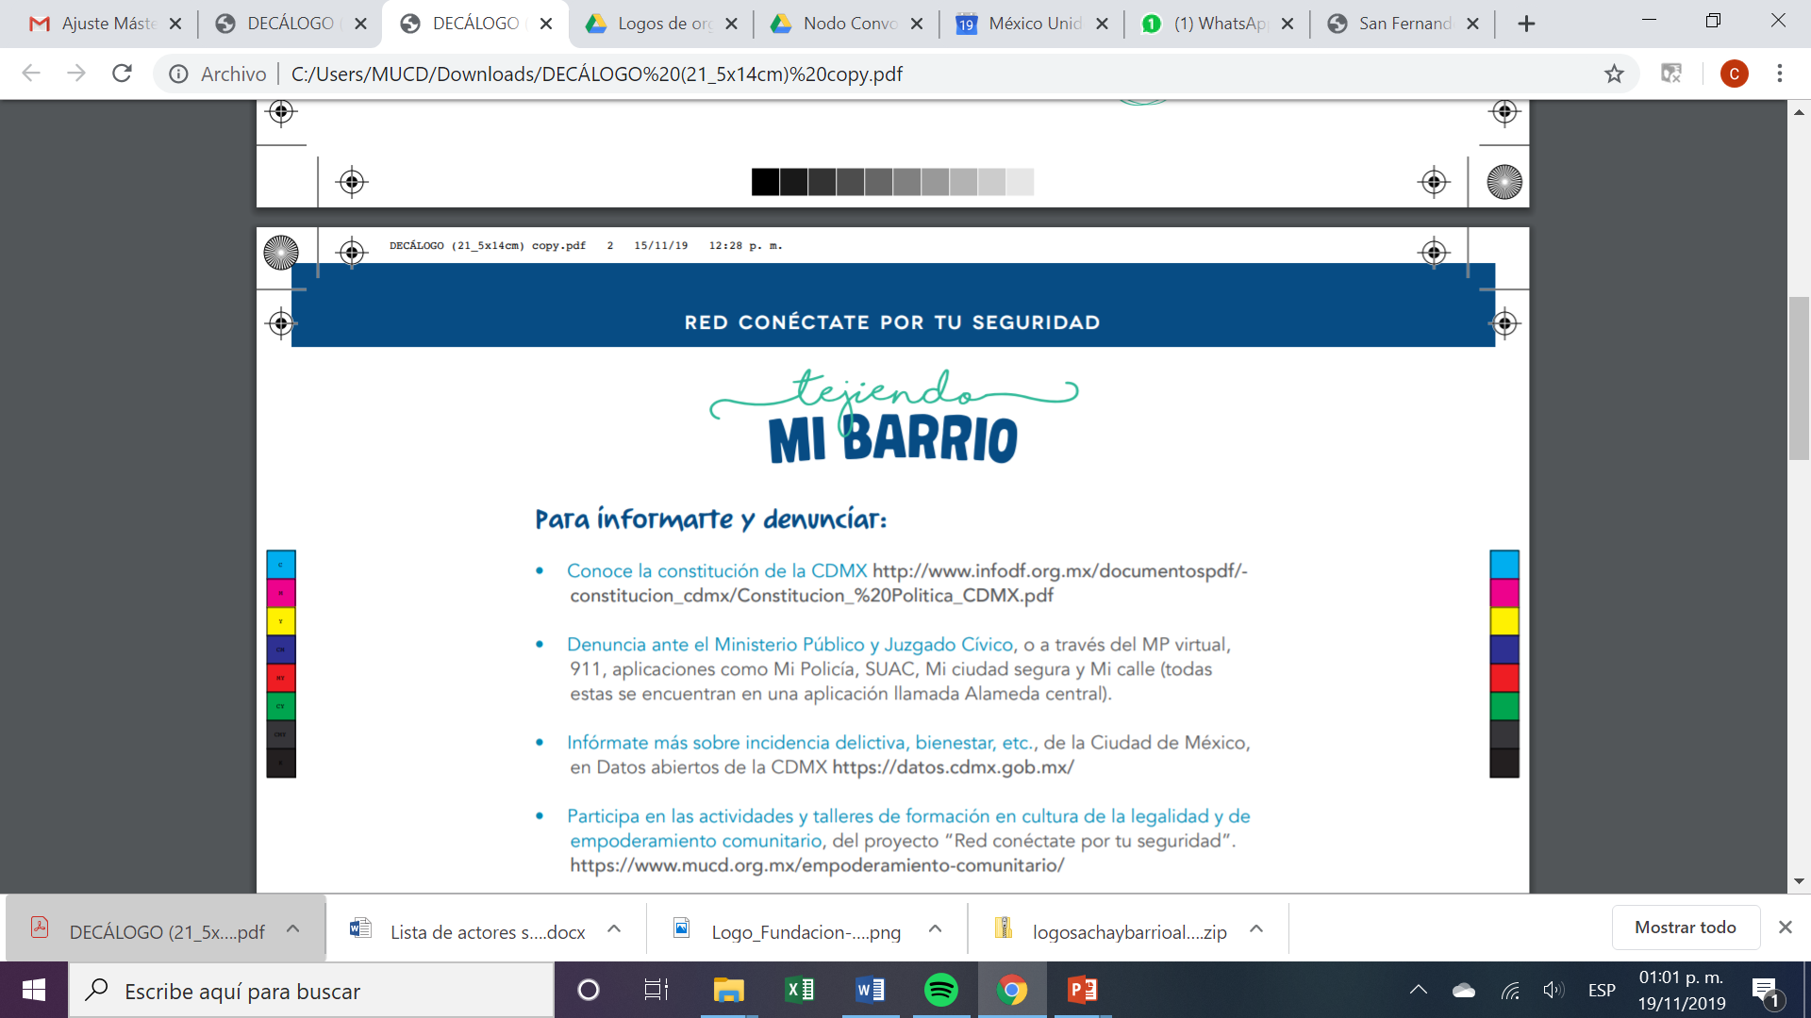

DESDE MI CASA, CON MIS MANOS (DCCM)

Slide 2
ANA ALICIA ALONSO GARCIA
Estudiante del tercer semestre de la ing. en Desarrollo comunitario en la Universidad Superior Tecnológico de Pátzcuaro. Líder juvenil que ha realizado voluntariado comunitario en Pátzcuaro, específicamente en mejorar el medio ambiente de la colonia Vista del Lago. Tiene gusto por la literatura romántica.

Slide 3
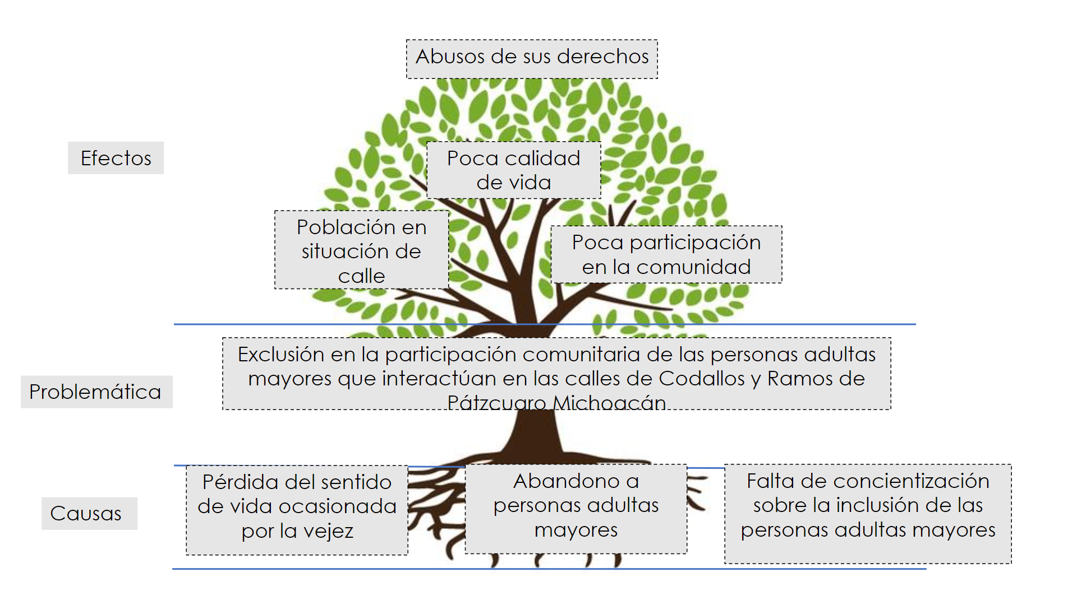
ANÁLISIS DEL PROBLEMA

Slide 4
PLANTEAMIENTO DEL PROBLEMA
Exclusión en la participación comunitaria de las personas adultas mayores que interactúan en las calles de Codallos y Ramos de Pátzcuaro Michoacán, lo cual es causado por la pérdida del sentido de vida ocasionada por la vejez, así mismo el abandono y falta de concientización sobre la inclusión de las personas adultas mayores lo que genera población en situación de calle, poca calidad de vida y poca participación en la comunidad, ocasionando un abuso a sus derechos humanos.

Slide 5
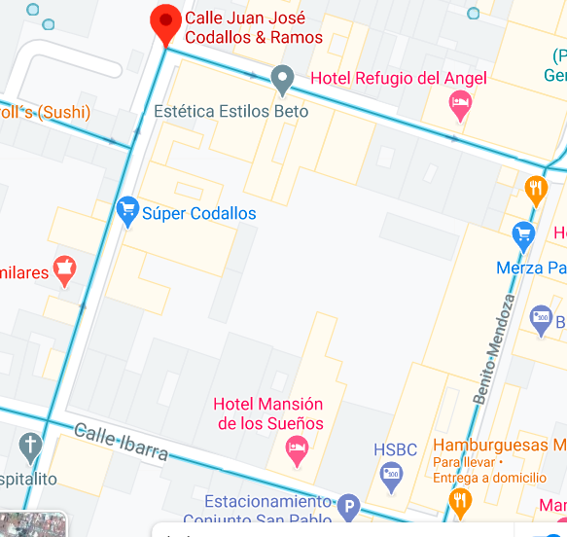
JUSTIFICACIÓN Y FUNDAMENTACIÓN
Delimitación Geográfica: calle Ramos, con calle Benito Mendoza y Codallos.
Codallos
Ramos
Benito Mendoza

Slide 6
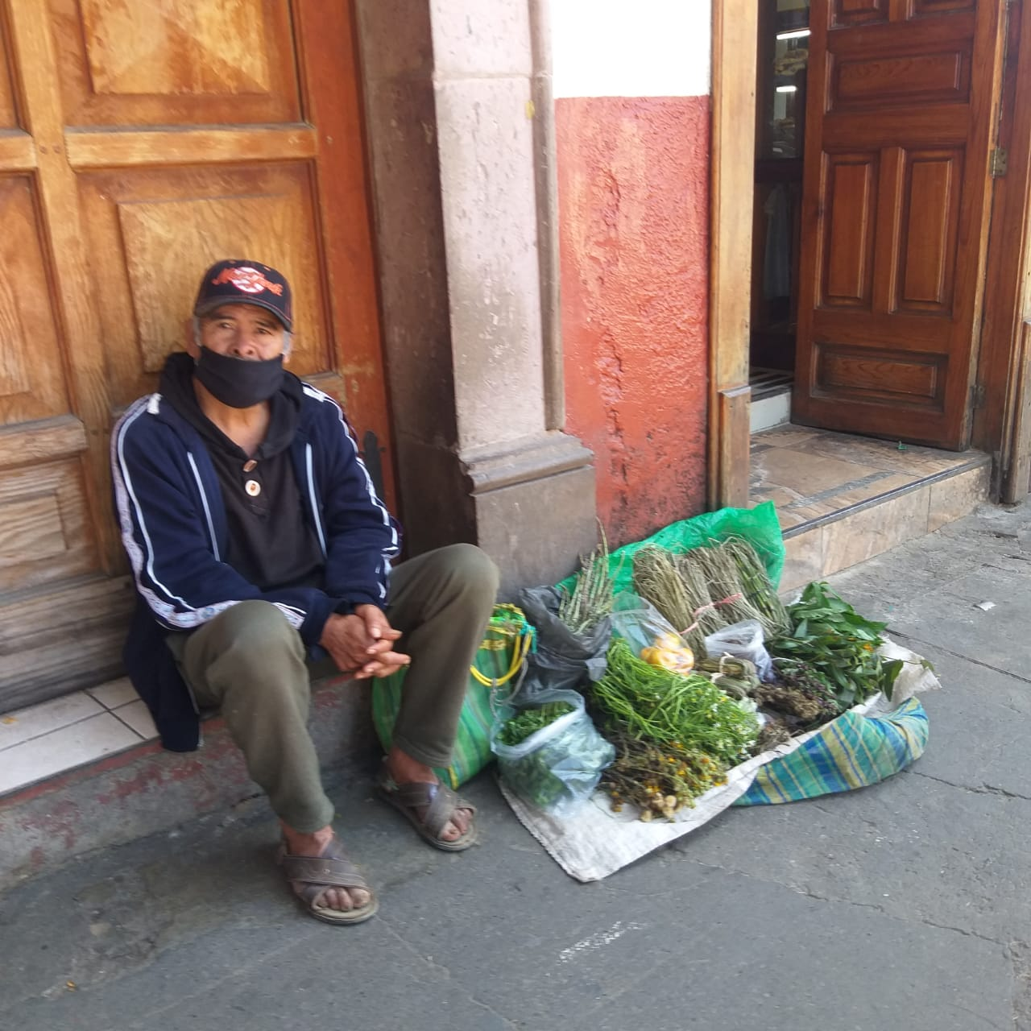
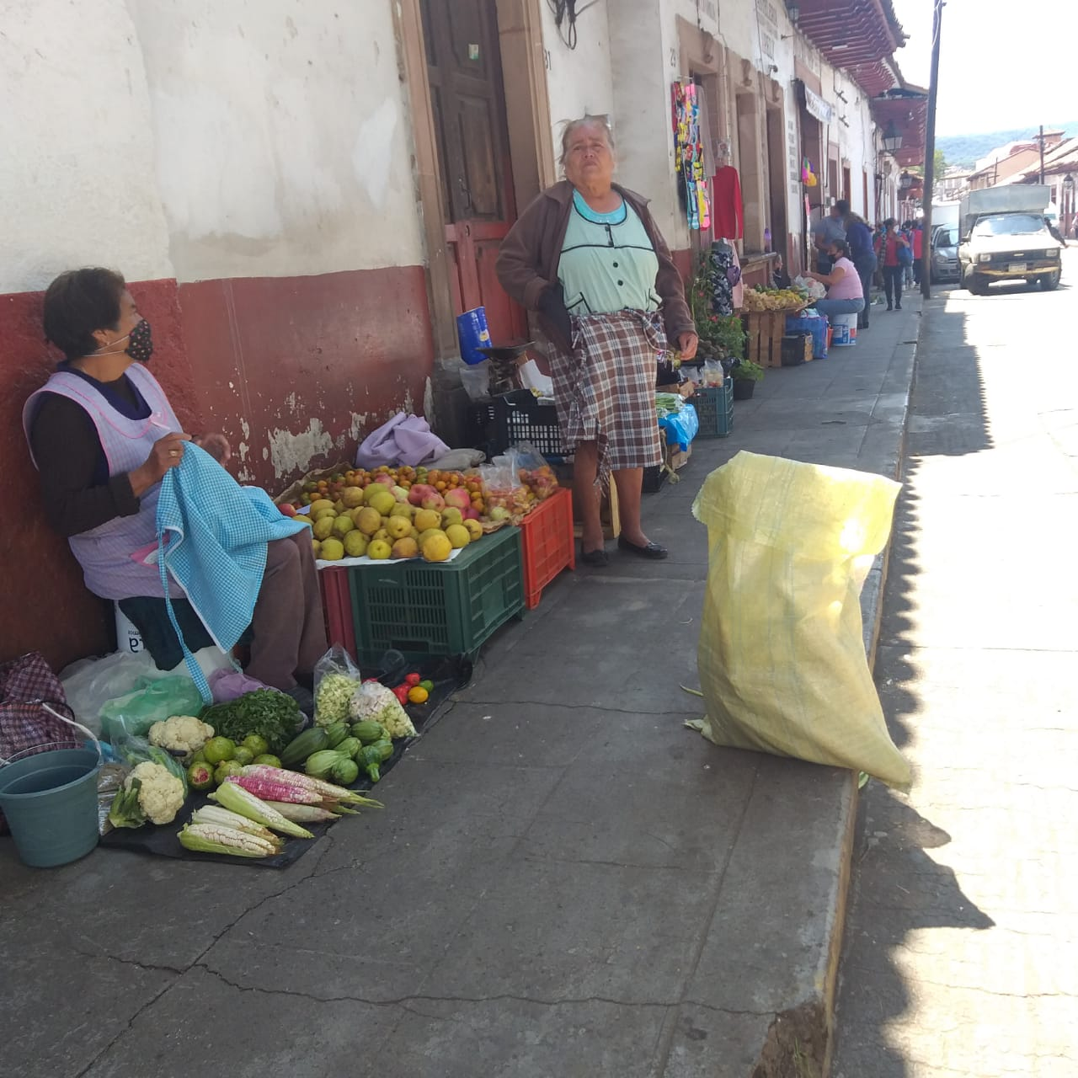
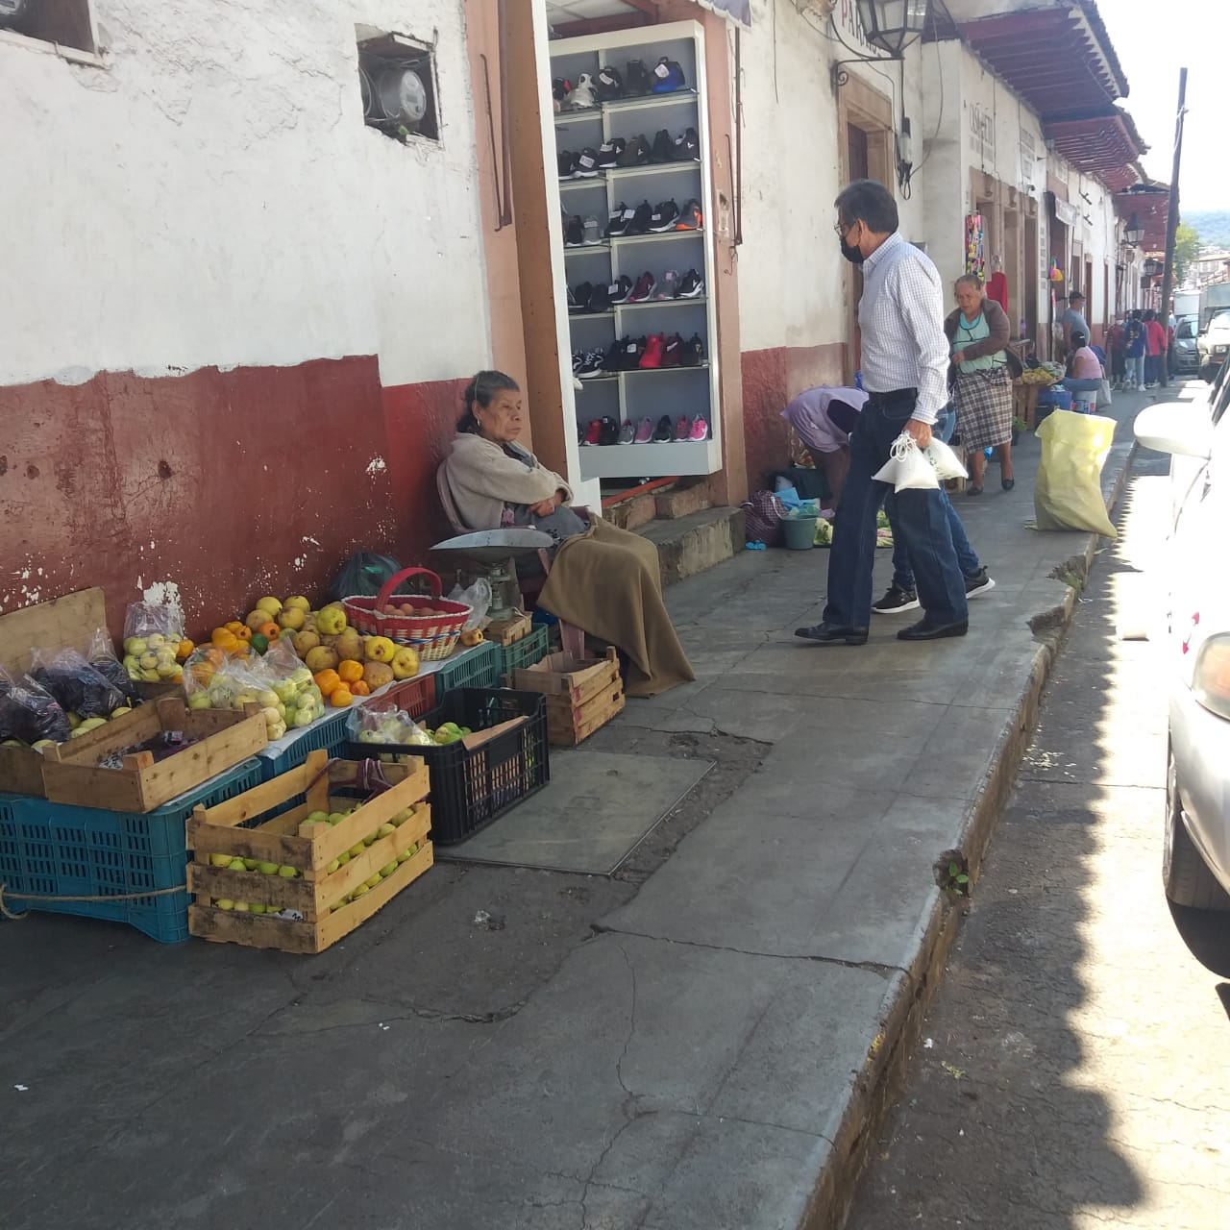
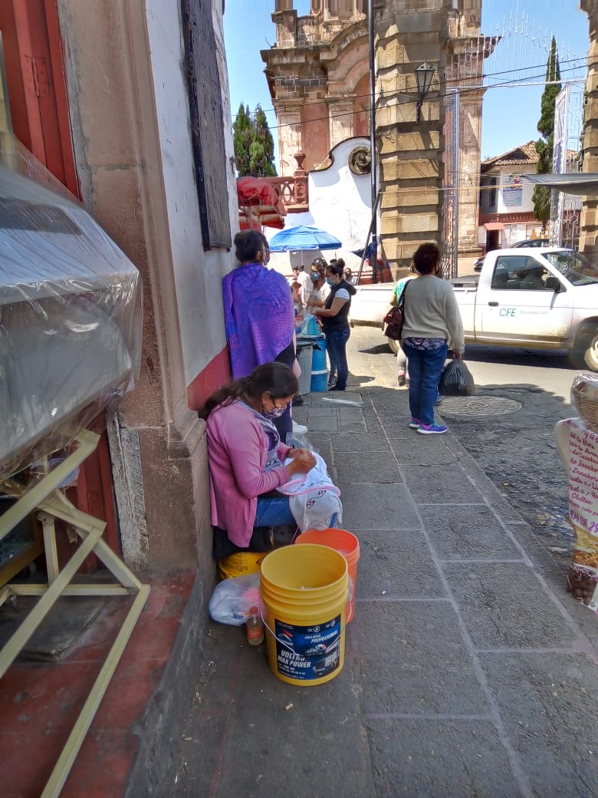
JUSTIFICACIÓN Y FUNDAMENTACIÓN
Marcha Exploratoria:
Desde siempre se ha visto que las personas de las tercera edad, acuden a las calles Codallos y Ramos de Pátzcuaro Michoacán a comercializar, sin embargo en este periodo de pandemia por la COVID 19, su situación económica, así como la exclusión que viven se han visto agravadas.

Slide 7
OBJETIVO GENERAL
Incluir a las personas adultas mayores en la participación comunitaria de Pátzcuaro Michoacán a través de actividades que ayuden a disminuir al abuso de sus derechos.

Slide 8
OBJETIVOS ESPECÍFICOS
Concientizar sobre la inclusión de las personas adultas mayores mediante el decálogo de acciones a favor de la seguridad ciudadana de la Red conéctate por tu seguridad.
Generar sentido de vida en las personas de la tercera edad a través de actividades que fortalezcan la convivencia (pintura, relatos)

Slide 9
DESTINATARIOS O POBLACIÓN OBJETIVO
30 habitantes de la zona centro de Pátzcuaro Michoacán

Slide 10
PRODUCTOS O RESULTADOS ESPERADOS
Concientizar sobre la inclusión de las personas adultas mayores mediante el decálogo de acciones a favor de la seguridad ciudadana de la Red conéctate por tu seguridad.
Actividad 1. Difundir el decálogo de acciones a favor de la seguridad ciudadana de la Red conéctate por tu seguridad.
Porcentaje de personas que conocen el decálogo
Meta: 20 personas
Frecuencia: 2 meses
Generar sentido de vida en las personas de la tercera edad a través de actividades que fortalezcan la convivencia (pintura, relatos)
Actividad 2- Realizar actividades que fortalezcan la convivencia (pintura, relatos, teatro)
Porcentaje de actividades que fortalezcan la convivencia realizadas
Meta: 3 actividades
Frecuencia: 2 meses

Slide 11
PLAN DE ACCIÓN
Objetivo 1
Objetivo 2
Concientizar sobre la inclusión de las personas adultas mayores mediante el decálogo de acciones a favor de la seguridad ciudadana de la Red conéctate por tu seguridad
Generar sentido de vida en las personas de la tercera edad a través de actividades que fortalezcan la convivencia (pintura, relatos)
Actividad 1. Difundir el decálogo de acciones a favor de la seguridad ciudadana de la Red conéctate por tu seguridad.
Actividad 2- Realizar actividades que fortalezcan la convivencia (pintura, relatos, teatro)
21 de noviembre del 2020
23 de noviembre a diciembre del 2020
Ana Alicia Alonso García
Ana Alicia Alonso García

Slide 12
RECURSOS
Actividad 1
Actividad 2
Recursos humanos:
3 personas
Recursos humanos:
3 personas
Recursos financieros:
$ 0
Recursos financieros:
$100
Recursos materiales:
Página de facebook
Decálogo
Impresiones
Recursos materiales:
Hojas
lapiceros
pintura

Slide 13
RESULTADOS
1. Resultados cuantitativos (porcentaje) según indicadores.
2. Fotografías del antes y el después.
3. Resultado “no esperado”

